Slide 1


Thema 7: Deskundigheid en evenwichtige zorgverlener

Slide 2
Inleiding
Deskundigheid is het beschikken over kennis van zaken, ervaring en vaardigheid die nodig is om een taak of functie te vervullen.
Alle zorgverleners in Nederland worden in staat geacht generalistische palliatieve zorg te bieden aan patiënten en hun naasten, en indien nodig specialistische ondersteuning te vragen.
Evenwichtig betekent een goede balans tussen verstand, gevoel en wil.

Slide 3
Leerdoelen starter
De student is in staat om:
In eigen woorden uitleg te geven over de ondersteuningsmogelijkheden voor medewerkers binnen de eigen organisatie.
In eigen woorden uitleg te geven over de begrippen energiegevers en energieverslinders.

Slide 4
Leerdoelen gevorderd
De student is in staat om:
Te reflecteren op zijn/haar eigen houding en handelen.
Een discussie te voeren over de wijze waarop hij/zij oog heeft voor de persoonlijke balans.
Persoonlijke energiegevers en energieverslinders te herkennen.

Slide 5
Leerdoelen beroepsbekwaam
De student is in staat om:
Het ontstaan van een persoonlijke disbalans te herkennen en bespreekbaar te maken binnen het eigen team.
Ondersteuning te bieden bij persoonlijke disbalans van collega’s.

Slide 6

De impact die het werken in de palliatieve zorg met zich meebrengt
Workshop evenwichtige zorgvrager
Notes:
Zie leerdoelen Thema 7 in map leerdoelen
Zie bijlage PPT workshop evenwichtige zorgvrager van het IKNL + programma workshop + handreiking b-learning

Slide 7
Zorgen voor jezelf en de ander
Workshop evenwichtige zorgvrager
Notes:
Zie leerdoelen Thema 7 in map leerdoelen
Zie bijlage PPT workshop evenwichtige zorgvrager van het IKNL + programma workshop+ handreiking b-learning

Slide 8
In balans komen en blijven in de dagelijkse praktijk
Workshop evenwichtige zorgvrager
Notes:
Zie leerdoelen Thema 7 in map leerdoelen
Zie bijlage PPT workshop evenwichtige zorgvrager van het IKNL + programma workshop+ handreiking b-learning

Slide 9
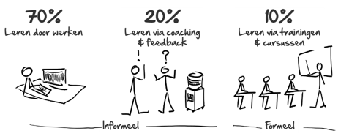
Leven lang leren
Notes:
Zie leerdoelen Thema 7 in map leerdoelen

Slide 10

Reflectie op eigen handelen

Slide 11
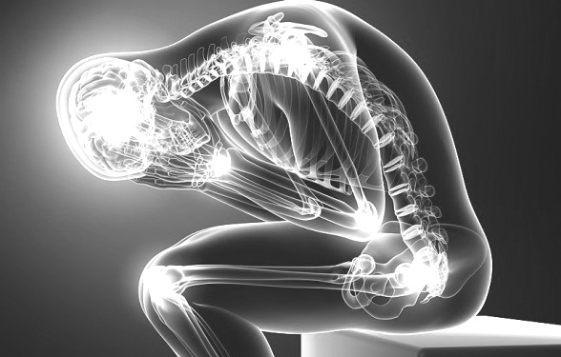
Introductie en verdieping van het symptoom pijn
Notes:
Zie leerdoelen Thema 7 in map leerdoelen
Zie ppt basis pijn
Pdf pijn achtergrond informatie
Pijn stellingen en casus

Slide 12

Vragen?

